Slide 1

IMPLEMENTACION UNIMARC MAYO 2025
Información actualizada al martes 06 de Junio 2025

Slide 2


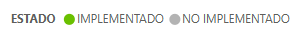

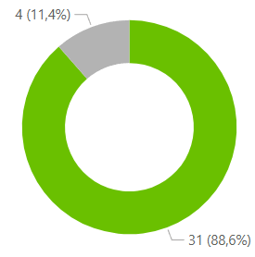



RESUMEN GENERAL DE INDICADORES
100% LOCALES VISITADOS
Estado de Implementación General
CANTIDAD DE LOCALES PARA IMPLEMENTAR
35
CANTIDAD DE LOCALES VISITADOS
35
CANTIDAD DE LOCALES IMPLEMENTADOS
31
CANTIDAD DE LOCALES PENDIENTES
0
CANTIDAD DE LOCALES VISITADOS NO IMPLEMENTADOS
4

Slide 3
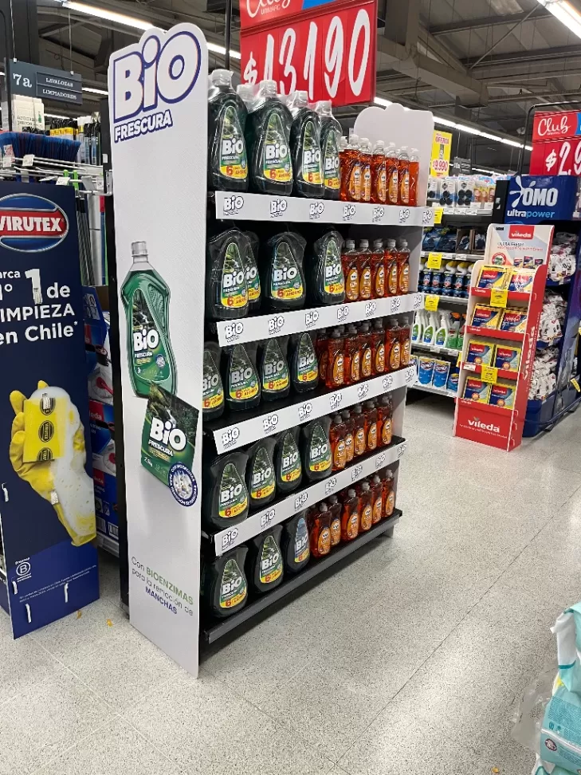
RESUMEN GENERAL POR MATERIAL
REVESTIMIENTO DE CABECERA
IMPLEMENTADOS
31
% IMPLEMENTADO
88,6%

Slide 4
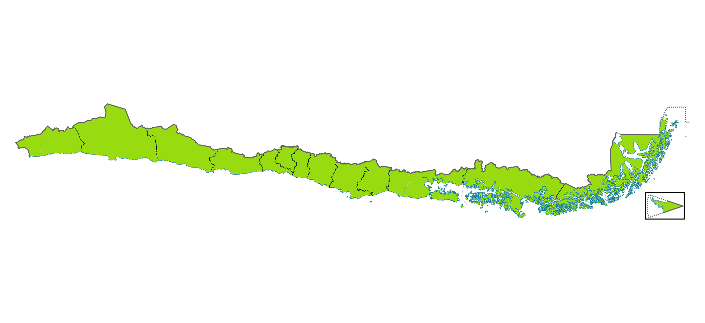
RESUMEN GENERAL IMPLEMENTACION REGIONAL
06 - LIBERTADOR GENERAL BERNARDO OHIGGINS
15 - ARICA Y PARINACOTA
03 - ATACAMA
10 - LOS LAGOS
LOCALES IMPLEMENTADOS: 2 | 100%
LOCALES IMPLEMENTADOS: 2 | 100%
LOCALES IMPLEMENTADOS: 1 | 100%
LOCALES IMPLEMENTADOS: 5 | 83,3%
MATERIAL IMPLEMENTADO: 2 | 100%
MATERIAL IMPLEMENTADO: 2 | 100%
MATERIAL IMPLEMENTADO: 1 | 100%
MATERIAL IMPLEMENTADO: 5 | 83,3%
05 - VALPARAISO
LOCALES IMPLEMENTADOS: 1 | 100%
MATERIAL IMPLEMENTADO: 1 | 100%
02 - ANTOFAGASTA
13 - METROPOLITANA DE SANTIAGO
LOCALES IMPLEMENTADOS: 4 | 100%
MATERIAL IMPLEMENTADO: 4 | 100%
LOCALES IMPLEMENTADOS: 5 | 100%
08 - BIOBIO
MATERIAL IMPLEMENTADO: 5 | 100%
LOCALES IMPLEMENTADOS: 4 | 66,7%
MATERIAL IMPLEMENTADO: 4 | 66,7%
04 - COQUIMBO
14 – LOS RÍOS
LOCALES IMPLEMENTADOS: 5 | 83,3%
LOCALES IMPLEMENTADOS: 2 | 100%
MATERIAL IMPLEMENTADO: 5 | 83,3%
MATERIAL IMPLEMENTADO: 2 | 100%

Slide 5



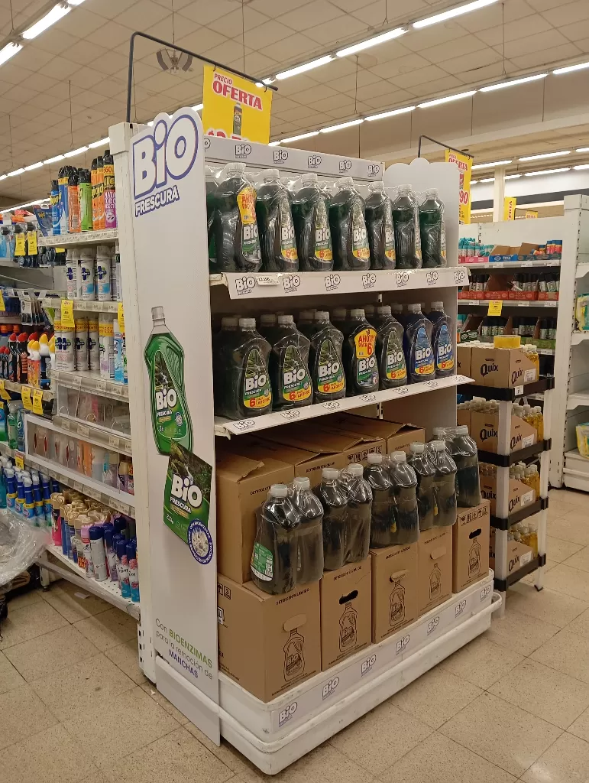
IMPLEMENTACION
710 UNIMARC - LAS VIOLETAS 39, SAN PEDRO DE LA PAZ
REVESTIMIENTO CABECERA

Slide 6
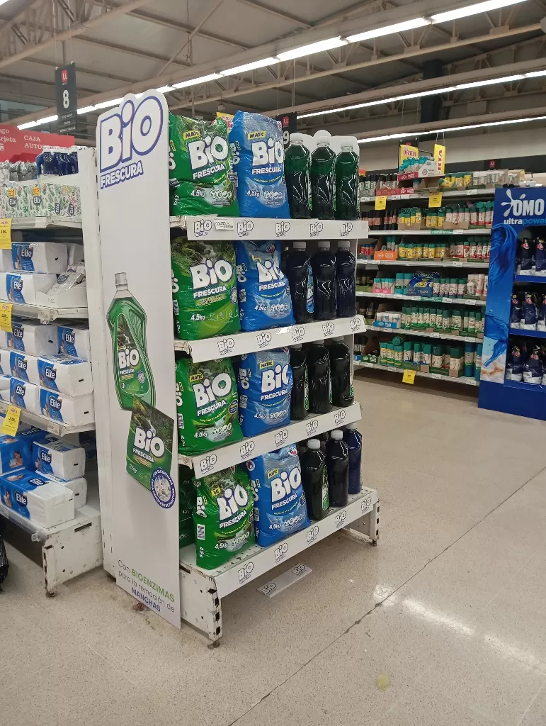
IMPLEMENTACION
713 UNIMARC - GOMEZ CARREÑO 3875 (L011), TALCAHUANO
REVESTIMIENTO CABECERA

Slide 7
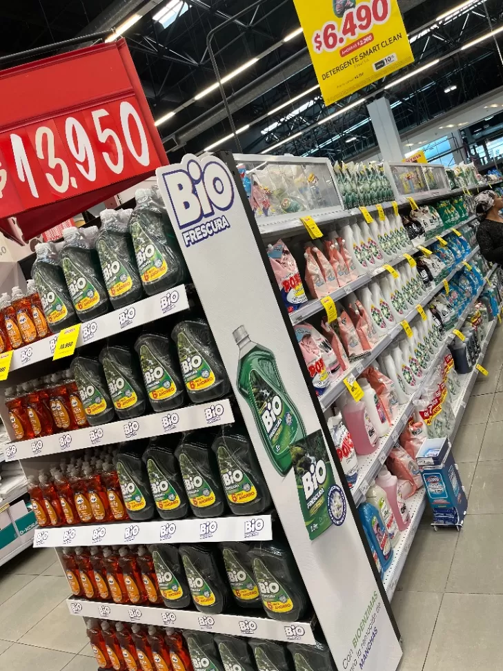
IMPLEMENTACION
469 UNIMARC - AVDA.MANQUEHUE NORTE 457, LAS CONDES
REVESTIMIENTO CABECERA

Slide 8
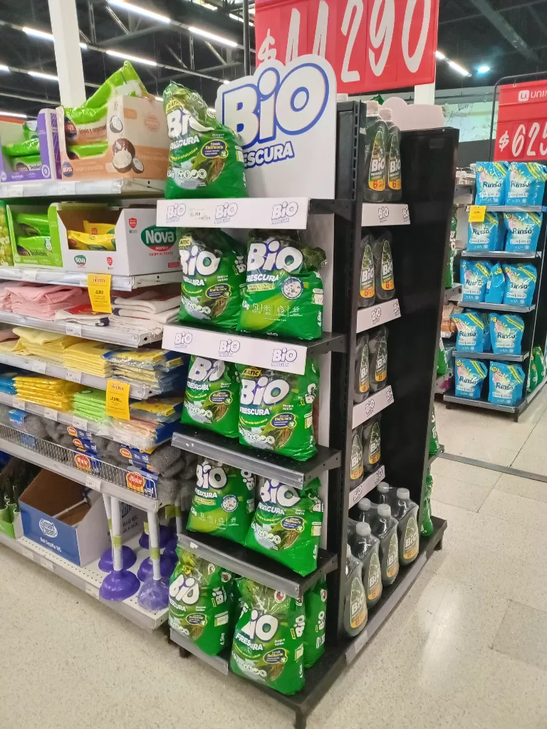
IMPLEMENTACION
581 UNIMARC - VICUÑA MACKENNA ORIENTE 6323, LA FLORIDA
REVESTIMIENTO CABECERA

Slide 9
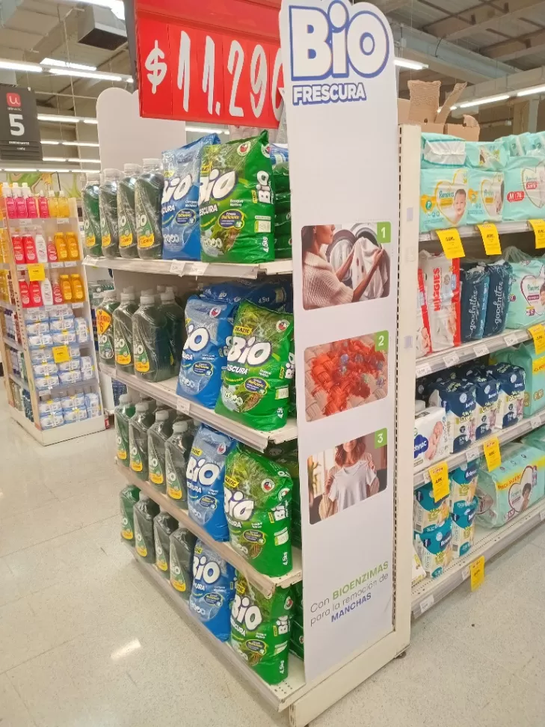
IMPLEMENTACION
905 UNIMARC - VICENTE VALDES 85 (L117), LA FLORIDA
REVESTIMIENTO CABECERA

Slide 10
IMPLEMENTACION
333 UNIMARC - GRAL.JOSE ARTIGAS 3250, ÑUÑOA
REVESTIMIENTO CABECERA

Slide 11
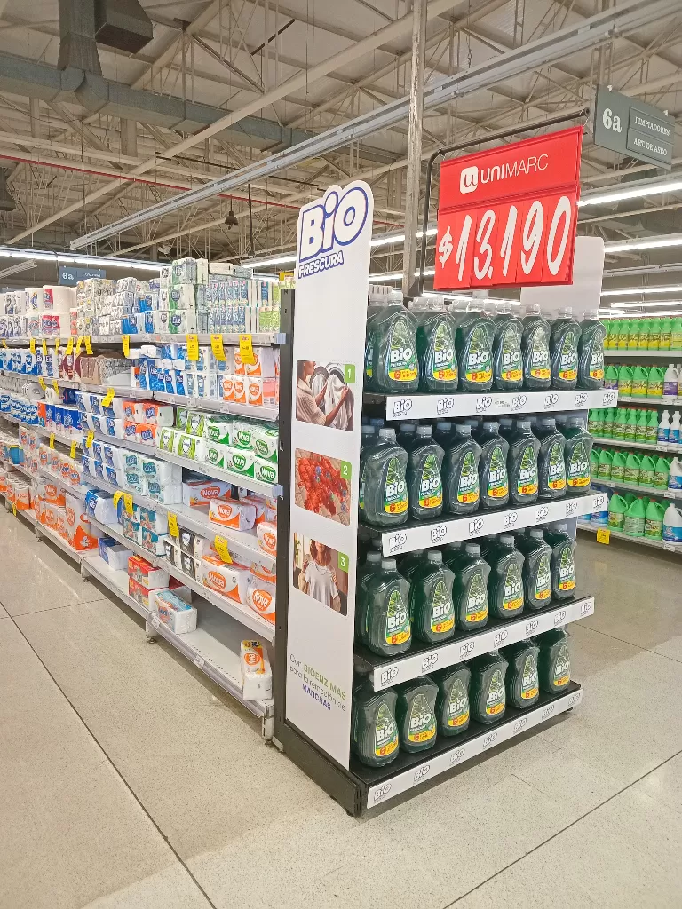
IMPLEMENTACION
347 UNIMARC - SILVA CARVALLO 1414, MAIPÚ
REVESTIMIENTO CABECERA

Slide 12
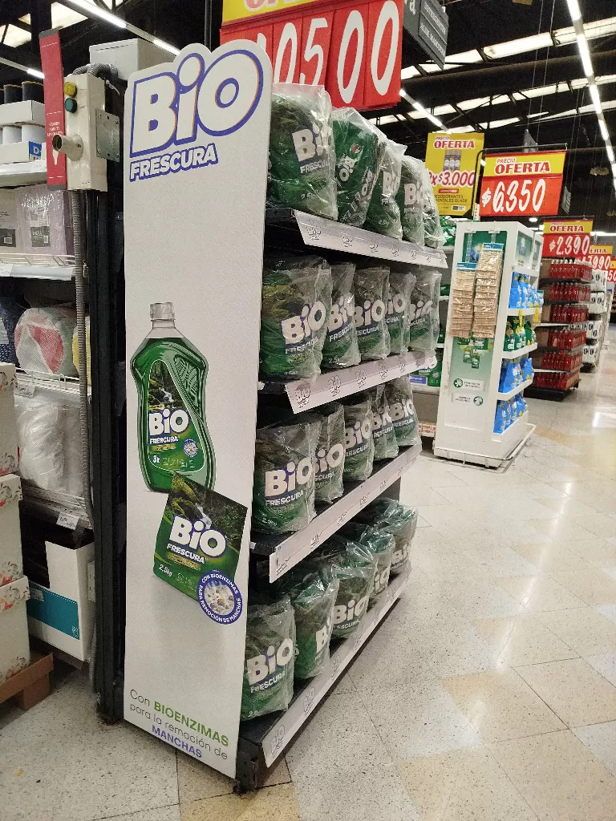
IMPLEMENTACION
375 UNIMARC - ARAUCO 697, VALDIVIA
REVESTIMIENTO CABECERA

Slide 13
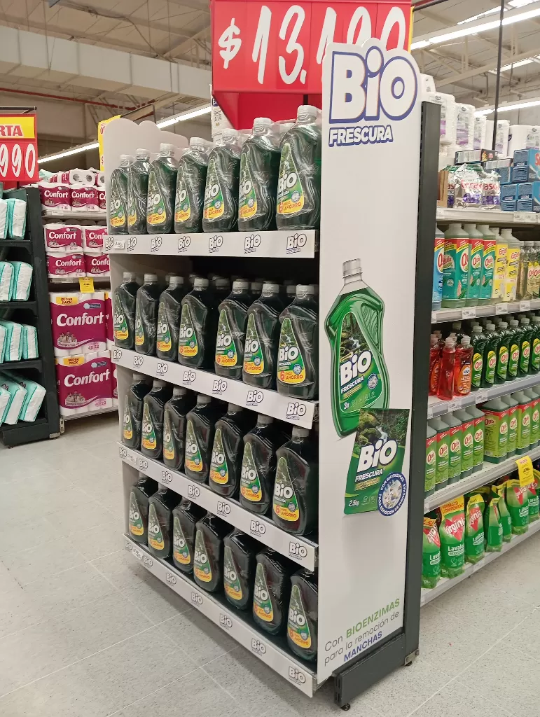
IMPLEMENTACION
602 UNIMARC - COSME CHURRUCA 75, CONCEPCIÓN
REVESTIMIENTO CABECERA

Slide 14
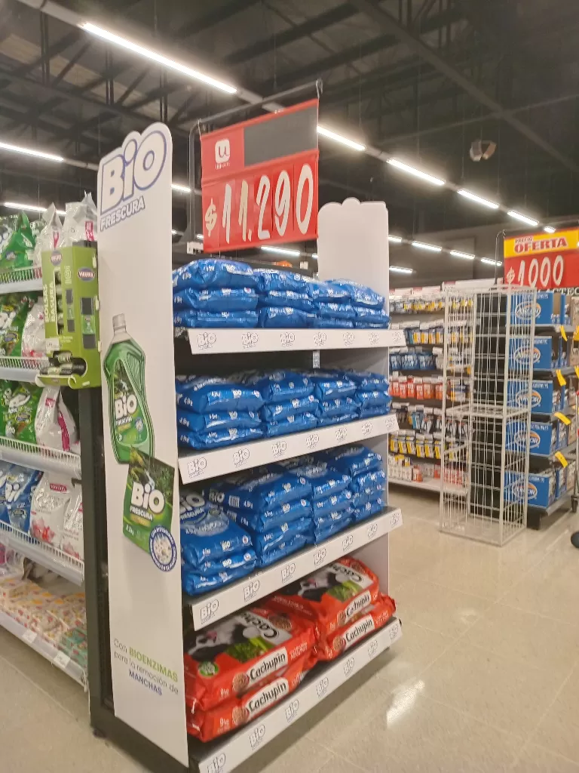
IMPLEMENTACION
686 UNIMARC - AVDA. KENNEDY 2235, RANCAGUA
REVESTIMIENTO CABECERA

Slide 15
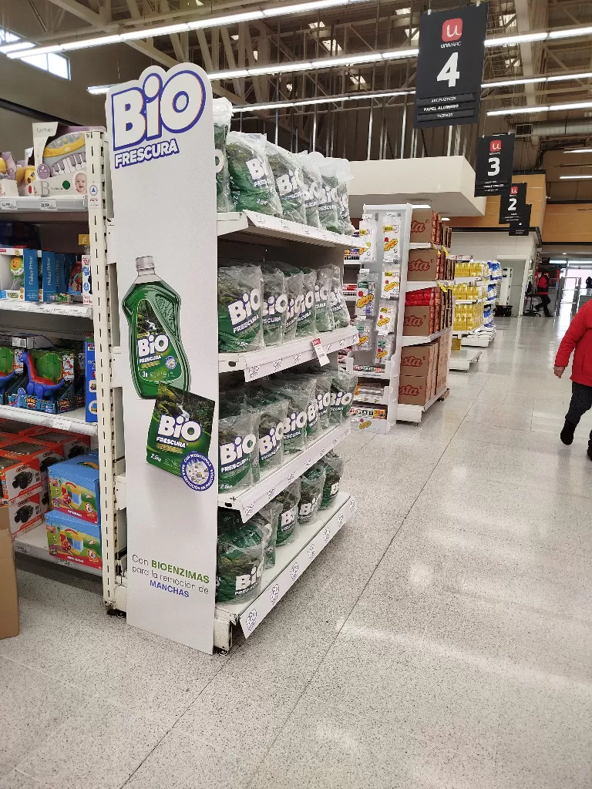
IMPLEMENTACION
791 UNIMARC - AV. FRANCIA (L089) 2651, VALDIVIA
REVESTIMIENTO CABECERA

Slide 16
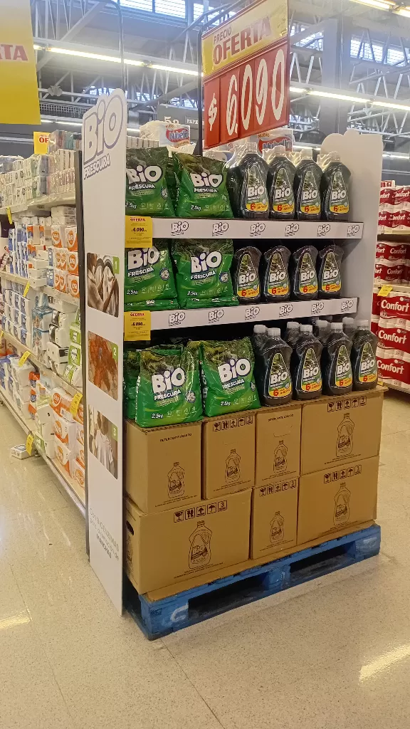
IMPLEMENTACION
34 UNIMARC - PEDRO AGUIRRE CERDA 8700, ANTOFAGASTA
REVESTIMIENTO CABECERA

Slide 17
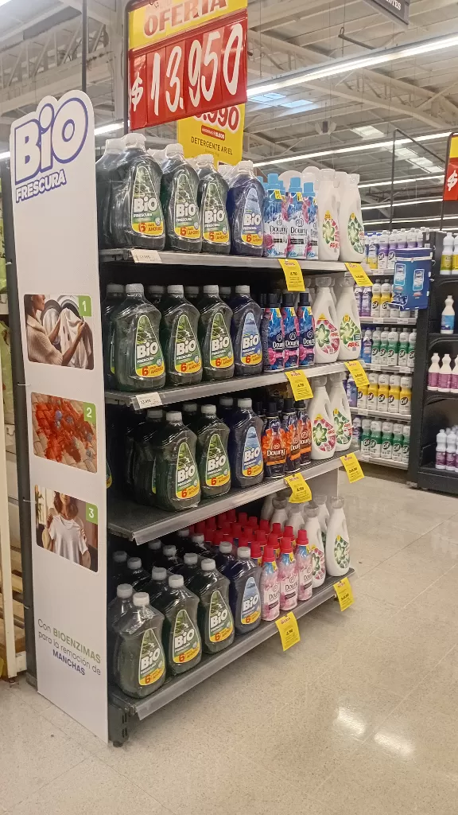
IMPLEMENTACION
961 UNIMARC - PEDRO AGUIRRE CERDA 11385, ANTOFAGASTA
REVESTIMIENTO CABECERA

Slide 18
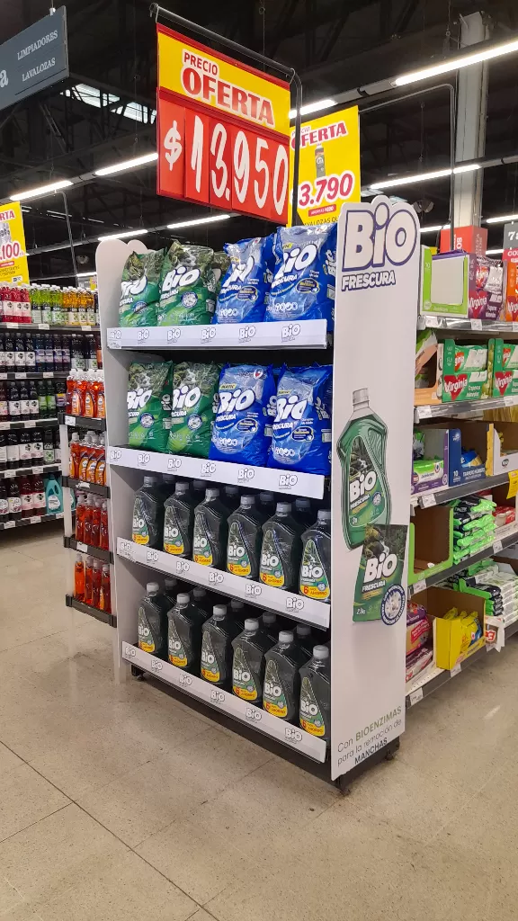
IMPLEMENTACION
445 UNIMARC - AV.VALPARAISO 1982, VILLA ALEMANA
REVESTIMIENTO CABECERA

Slide 19
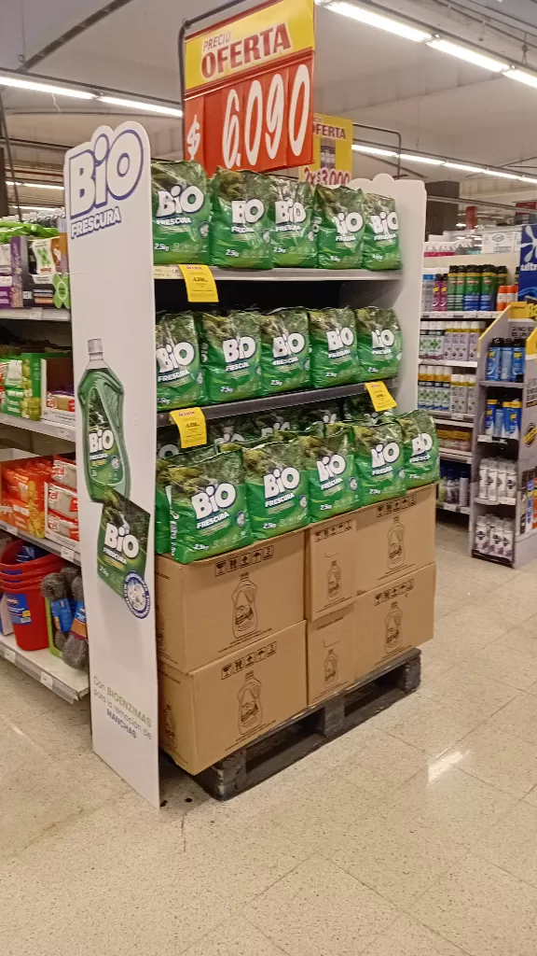
IMPLEMENTACION
27 UNIMARC - JOSÉ SANTOS OSSA 2350, ANTOFAGASTA
REVESTIMIENTO CABECERA

Slide 20
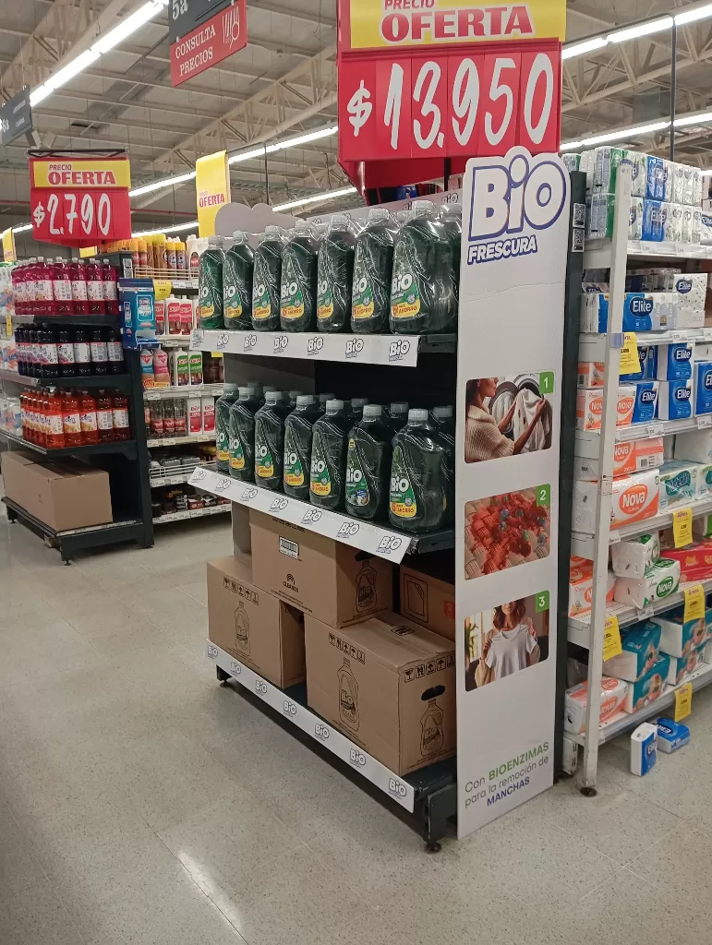
IMPLEMENTACION
914 UNIMARC - CAMINO EL VENADO 1380, SAN PEDRO DE LA PAZ
REVESTIMIENTO CABECERA

Slide 21
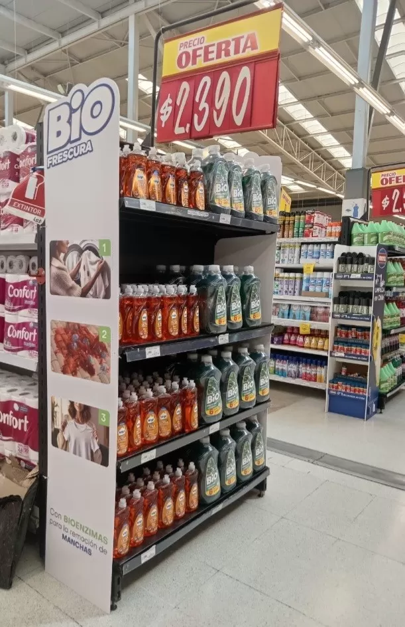
IMPLEMENTACION
22 UNIMARC - LOS CARRERAS 2242, COPIAPÓ
REVESTIMIENTO CABECERA

Slide 22
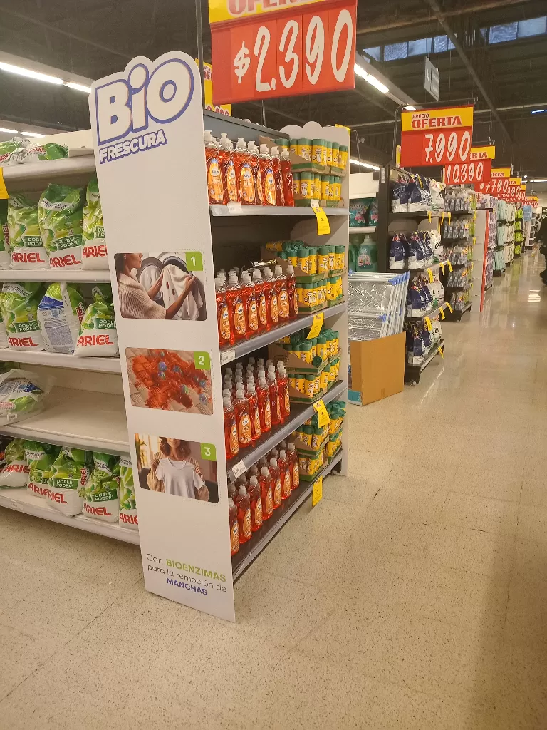
IMPLEMENTACION
32 UNIMARC - CHACABUCO 231, COPIAPÓ
REVESTIMIENTO CABECERA

Slide 23
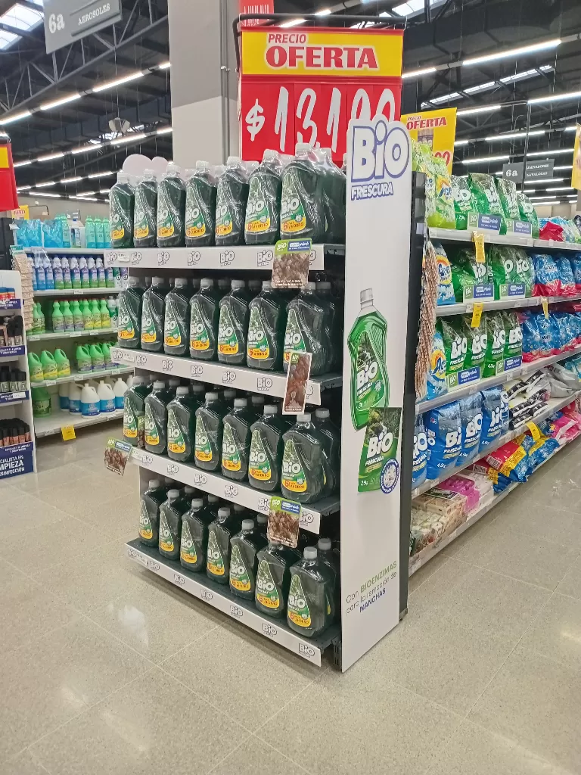
IMPLEMENTACION
642 UNIMARC - LOS NOTROS 1272, PUERTO MONTT
REVESTIMIENTO CABECERA

Slide 24
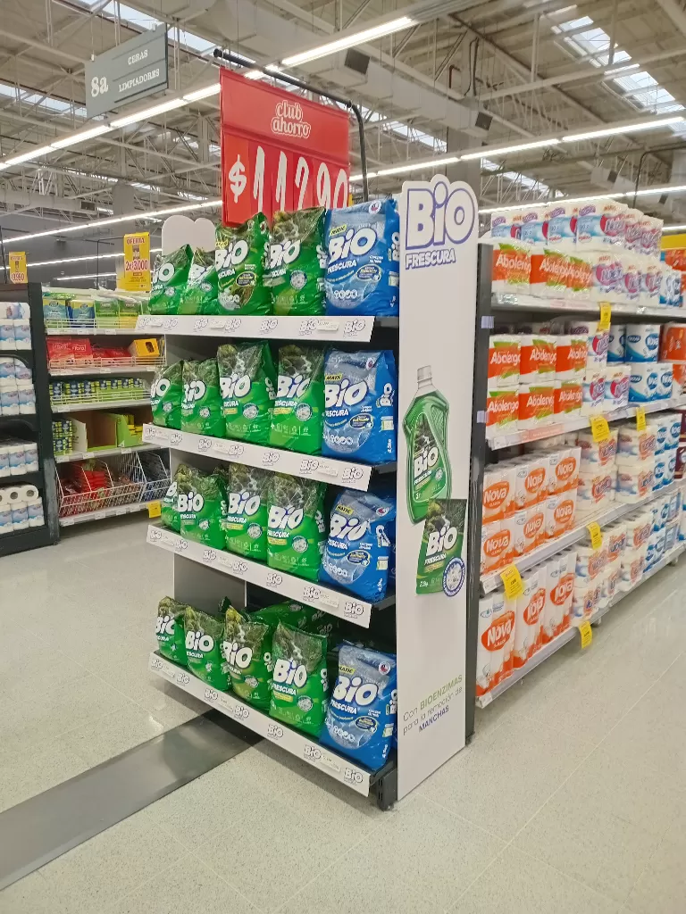
IMPLEMENTACION
915 UNIMARC - AV. PARQUE INDUSTRIAL 300, PUERTO MONTT
REVESTIMIENTO CABECERA

Slide 25
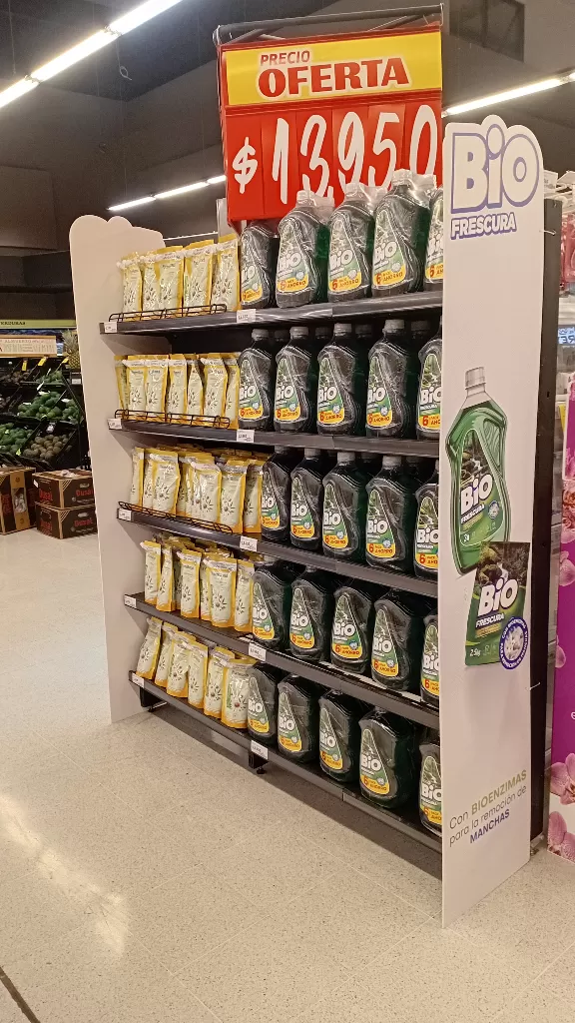
IMPLEMENTACION
28 UNIMARC - JOSE MIGUEL CARRERA 1527, ANTOFAGASTA
REVESTIMIENTO CABECERA

Slide 26
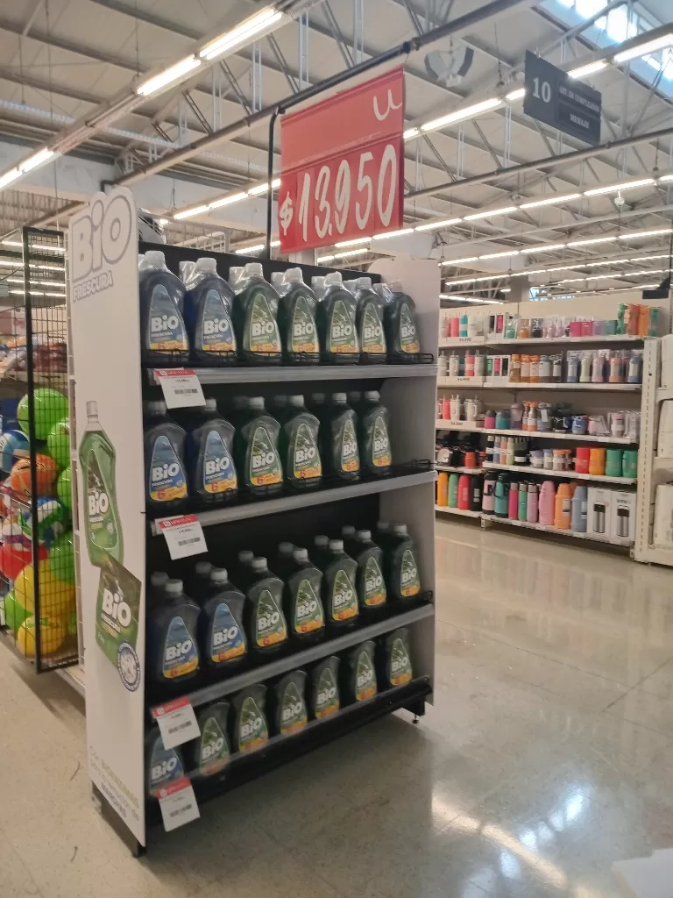
IMPLEMENTACION
8 UNIMARC - BRASIL 715, LA SERENA
REVESTIMIENTO CABECERA

Slide 27
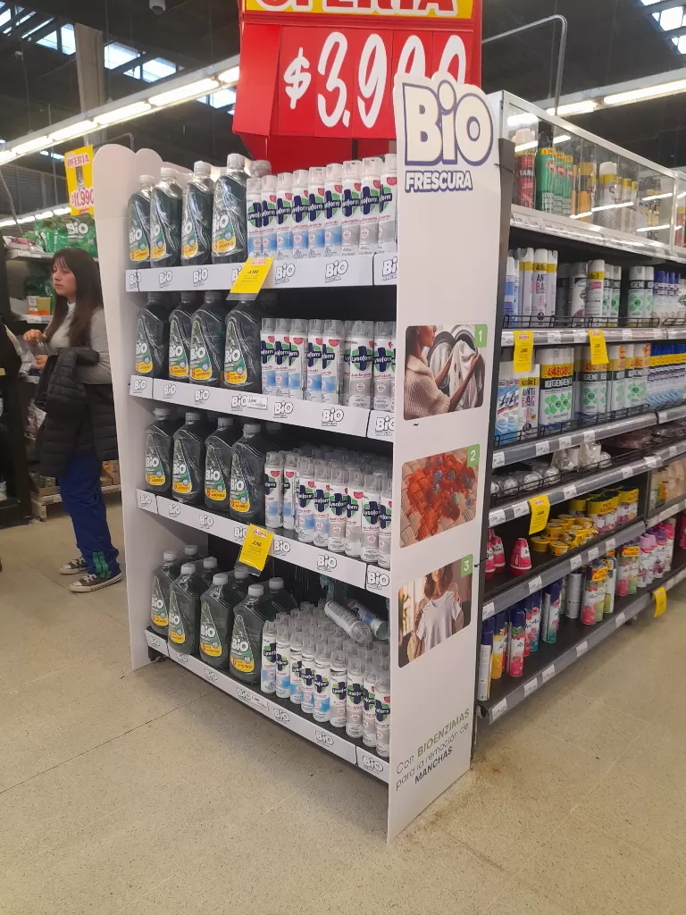
IMPLEMENTACION
9 UNIMARC - FRANCISCO VARELA 1480, COQUIMBO
REVESTIMIENTO CABECERA

Slide 28
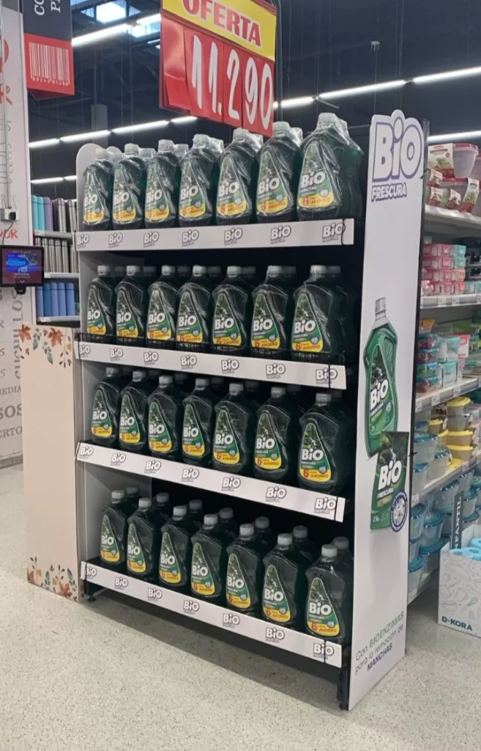
IMPLEMENTACION
11 UNIMARC - ALESSANDRI 531, COQUIMBO
REVESTIMIENTO CABECERA

Slide 29
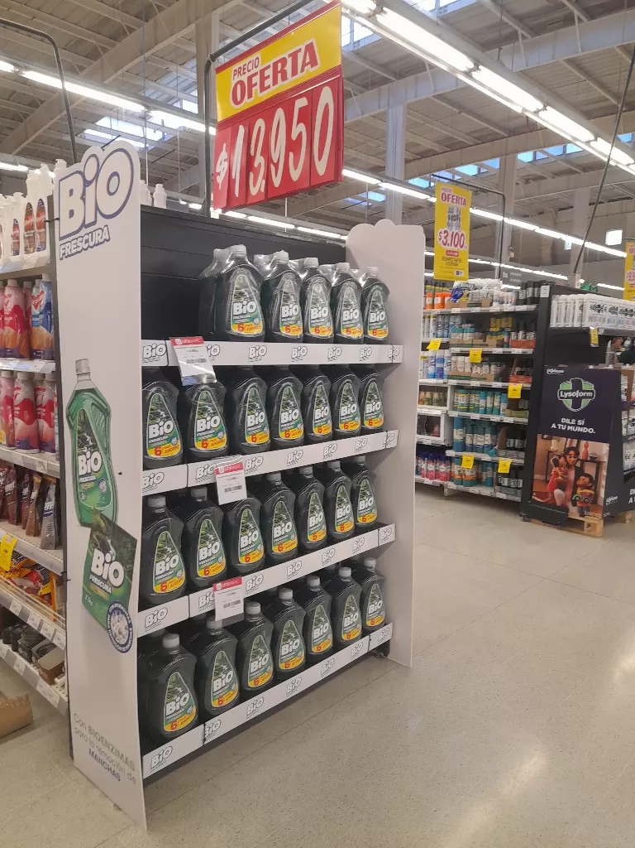
IMPLEMENTACION
17 UNIMARC - LOS ALAMOS 580, COQUIMBO
REVESTIMIENTO CABECERA

Slide 30
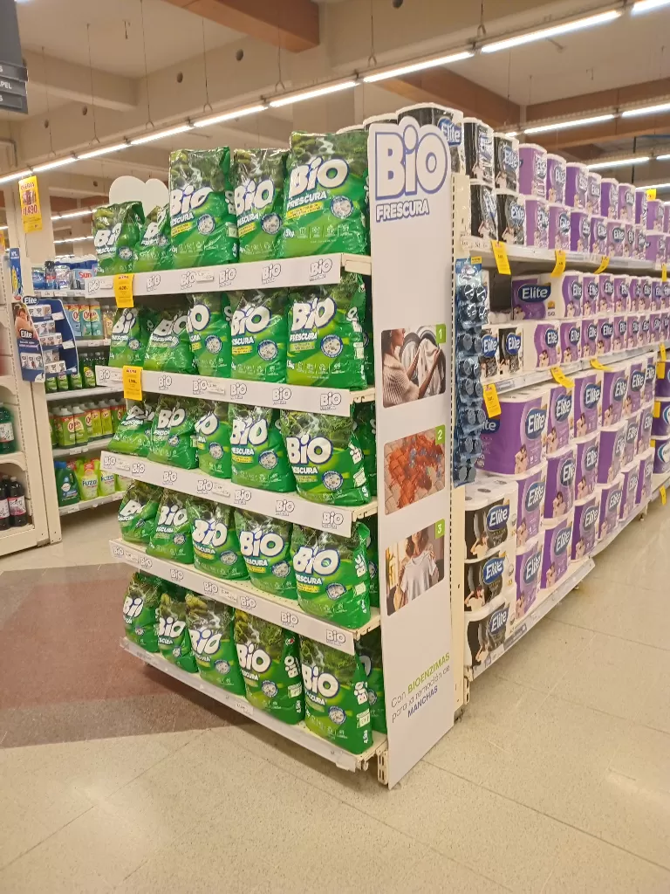
IMPLEMENTACION
763 UNIMARC - AVDA.JUAN SOLER MANFREDI 51, PUERTO MONTT
REVESTIMIENTO CABECERA

Slide 31
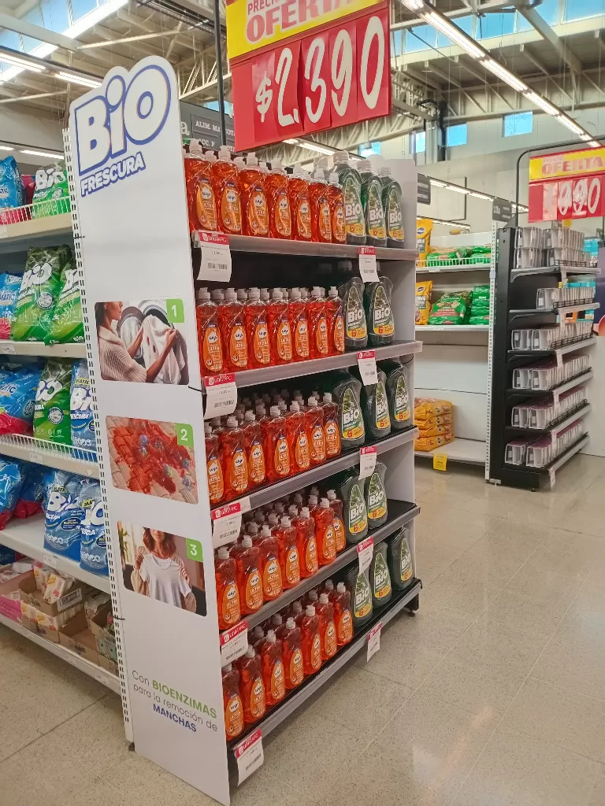
IMPLEMENTACION
5 UNIMARC - NICARAGUA 1571, LA SERENA
REVESTIMIENTO CABECERA

Slide 32
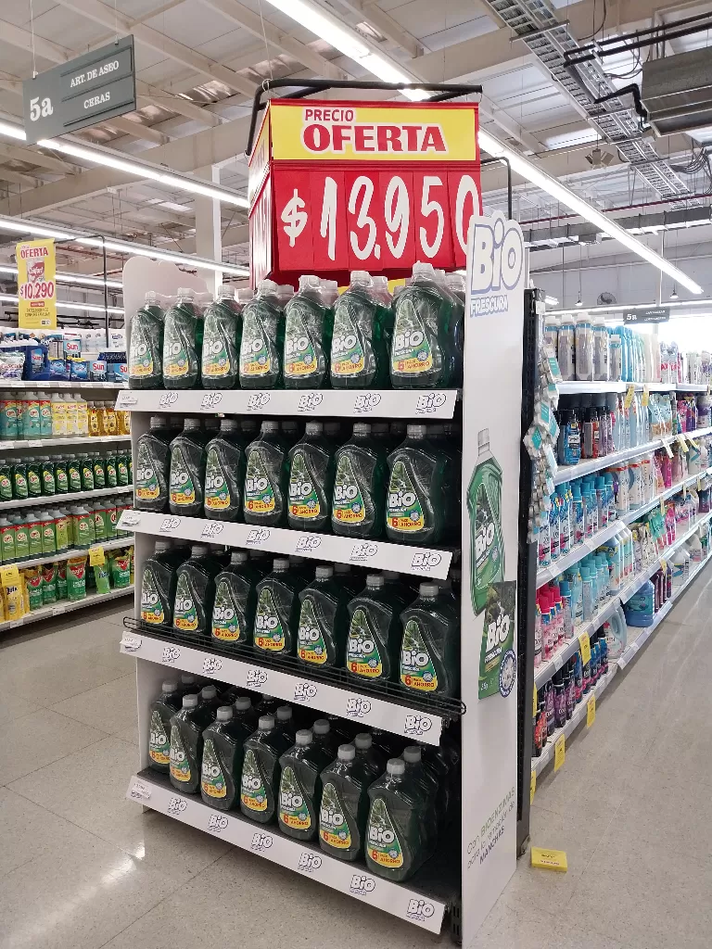
IMPLEMENTACION
681 UNIMARC - AVDA 18 SEPTIEMBRE 2501, ARICA
REVESTIMIENTO CABECERA

Slide 33
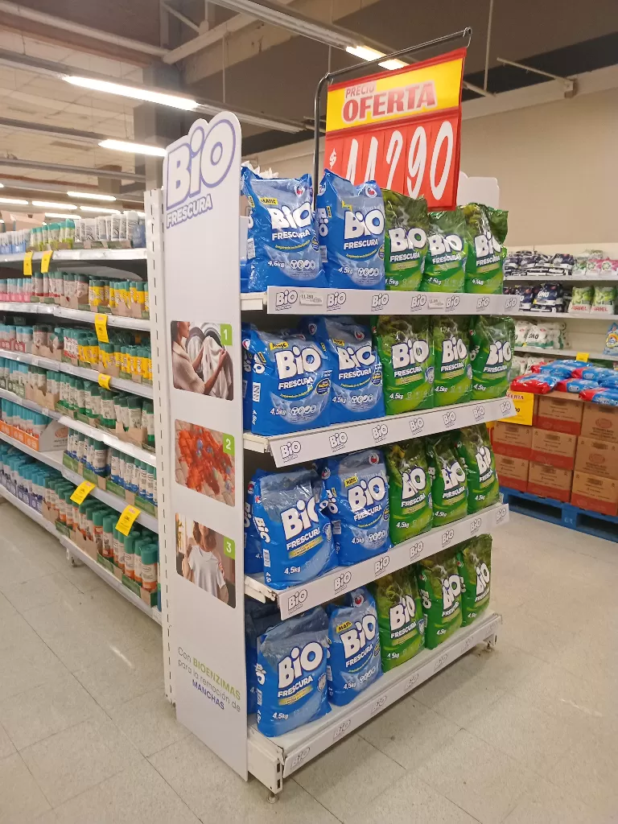
IMPLEMENTACION
777 UNIMARC - PATRICIO LYNCH (L075) 1278, OSORNO
REVESTIMIENTO CABECERA

Slide 34
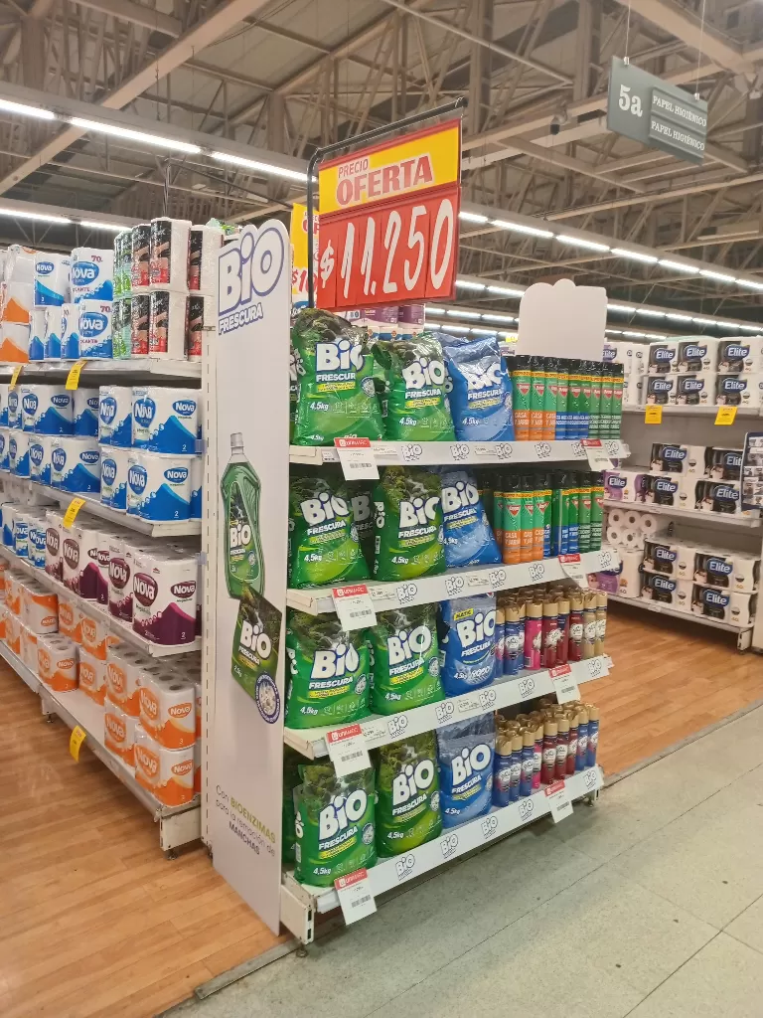
IMPLEMENTACION
778 UNIMARC - JULIO BUSCHMAN (L076) 2223, OSORNO
REVESTIMIENTO CABECERA

Slide 35
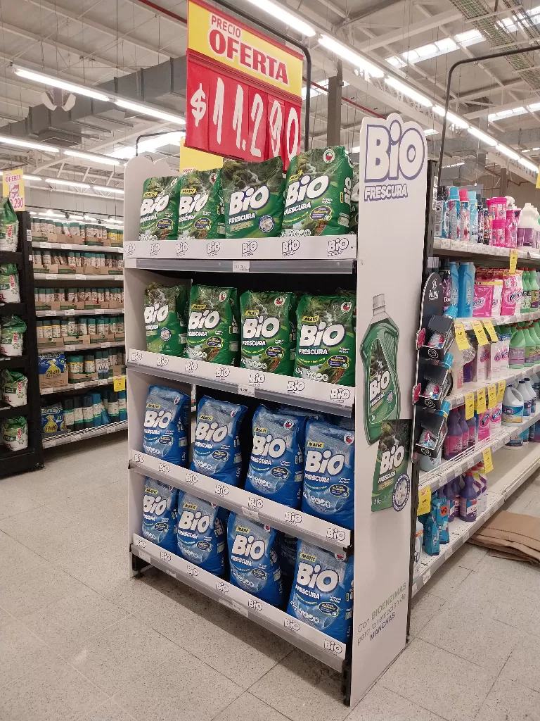
IMPLEMENTACION
923 UNIMARC - AV. SANTA MARÍA 2465, ARICA
REVESTIMIENTO CABECERA

